Slide 1
التاريخ التطوري للقروش Evolutionary history of sharks
تعتبر الاسماك من اوطأ الفقريات وتعد الاسماك مدرعة الجلد Ostracoderm من اقدم الاسماك والفقريات والتي ظهرت في الاوردفيشي (حوالي 435 مليون سنة مضت) وبلغت ذروتها في العصر السيلوري (395-435 مليون سنة). مصطلح ostracoderm تعني " الجلد القشري" وهي اشارة الى الصفائح العظمية التي تغطي اجسامها وان غالبيتها اليوم موجودة بشكل متحجرات fossils. الفقريات القديمة تلك عديمة الفكوك واكثرها ذات رأس واسع، ومحجر غلصمي كبير ومنخر مفرد nostril. يعتقد ان تغذيتها ربما تمت عن طريق ترشيح الكائنات الصغيرة خلال جهازها الغلصمي. اختفت هذه المجموعة من الاسماك خلال العصر الديفوني (قبل 345 سنة) ولكن انحدرت من هذه المجموعة اسماك بدائية مازالت على قيد الحياة وهي اسماك اللامبري Lamprey والاسماك الشريرة (الجريث) hag fish (دائرية الفم) وكأنها اشتقت من تلك بحيث ان كلا المجموعتين توضعان معاً في صنف اللافكيات Agnatha.

Slide 2
مدرعة الجلد Ostracoderm

Slide 3
من اهم المراحل التطورية في الاسماك هو ظهور الفكوك في مجموعة القروش المشوكة Acanthodians (spiny shark شكل 2) وهي تمتلك شوكة مفردة عريضة امام جميع الزعانف ماعدا الزعنفة الذنبية وهذه القروش تمتلك زعانف زوجية ذات اعداد متغيرة واجسامها مغطاة بحراشف معينية الشكل شبيهه بالحراشف الجانويدية التي تغطي بعض الاسماك كأسماك الخرمان Gar fish (اسماك تعود لصنف كاملة التعظم القديمة (Holostei. هذه المجموعة من الاسماك القديمة مربكة ومن الصعب وضعها في اي موقع من نظامنا التصنيفي الحالي، ومع ذلك بعض العلماء يفضل وضعها مع الاسماك الغضروفية واخرين يضعها كحالة وسط بين الاسماك الغضروفية والعظمية ومن الافضل وضعها في صنف مستقل Acanthodi. ظهرت هذه الاسماك في نهاية العصر السيلوري (اكثر من 400 مليون سنة مضت) واصبحت منقرضة في نهاية العصر البيرمي (230 مليون سنة مضت).

Slide 4
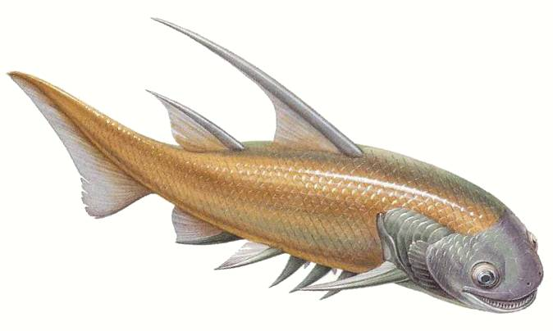
القروش المشوكة Acanthodi

Slide 5
صفائحية الجلد Placodermi
اسماك قديمة جداً ظهرت خلال العصر السيلوري (395-435 مليون سنة مضت) وانقرضت خلال نهاية العصر الديفوني (345 مليون سنة مضت) باستثناء جنس واحد صمد حتى العصر الكاربوني (قسم وضع من قبل بعض العلماء يقع بين العصرين المسيسيبي 312-345 مليون سنة والعصر البينسيليفيني 280-312 مليون سنة مضت) ومن اشهر الاسماك التي تعود لها هي اسماك ملتحمة الاعناق joined-necked fishes والتي متحجراتها كانت سائدة في العصر الديفوني (345-395) ومجموعة الاسماك الغريبة Antiarchs التي تمتلك صفيحة رأسية مميزة وزعانف كتفية ملتحمة وطويلة والعديد من صفائحية الجلد تمتلك اجسام مضغوطة من الجهتين الظهرية البطنية depressed والبعض تظهر بشكل شبيه بالقوابع.

Slide 6
القروش والقوابع تعودان الى صنف صفائحية الغلاصم Elasmobranchii الذي يضم 12 رتبة في العالم.
الهيكل الداخلي للقروش والقوابع مكون من الغضاريف بشكل رئيسي والذي يتحلل سريعاً بعد موت الحيوان ولهذا من النادر ان تجده في المتحجرات. الغضروف في القروش العليا ربما متكلس وعليه يكون صلب نوعاً ما والفقرات وبعض اجزاء الدماغ احياناً تتواجد في المتحجرات لكنها تبقى نادرة مقارنةً بالأسنان والاشواك (القروش الحاوية على الاشواك).
Placoderm

Slide 7
ظهرت اولى متحجرات القروش بشكل اسنان وبعض الاشواك في مجموعة Cladodontiformes التي ظهرت في منتصف العصر الديفوني (370 مليون سنة مضت). الاسنان مكونة من قاعدة قرصية مسطحة مع نتوء وسطي كبير ونتوءان او اكثر جانبيان صغيران والقروش التي تمتلك هذا النوع من الاسنان تسمى Cladodonts. من الصعوبة البالغة ان نتصور كيف تبدو تلك القروش بالاعتماد على شكل الاسنان فقط ومن غير الممكن ربط تلك القروش باسلافها الحالية المنحدرة منها.

Slide 8
بسبب طبيعة الهيكل الغضروفي الذي تمتلكه القروش والقوابع فانه كان يعتقد ان هذه الاسماك هي من اكثر الاسماك الفكية بدائية الا ان الاعتقاد الحالي ان القروش والقوابع قد انحدرت من الاشكال الاولى للاسماك الفكية العظمية. من المحتمل ان صفائحية الجلد Placoderm او اقربائها النظرية استبدلت العظم بالغضروف ليس بسبب الحالة البداية وانما بسبب حالة الانحلال وفي نفس المكان يمكن اعتبار اسماك اللامبري والاسماك الشريرة hag fishes لها اصول من صدفية الجلد Ostracoderms الممتلكة للعظام والذي فقدته بعد ذلك.

Slide 9
في اواخر العصر الديفوني وجدت في بحيرة Erie (احد البحيرات العظمى الخمس الواقعة بين الولايات المتحدة وكندا وهي في المرتبة الرابعة من حيث المساحة من بين تلك البحيرات) مجموعة من المتحجرات التي تعود للقرش البدائي من جنس Cladoselache (شكل 4) المعروف عائديته للرتبة Cladoselachiformes. الاسنان من النوع Cladodont الموضحة سلفاً، الزعانف الظهرية والمزدوجة عريضة القاعدة ومسنودة بقضبان شعاعية من الغضاريف ومسبوقة بشوكة كبيرة وعريضة. الزعنفة الكتفية اكبر بكثير من الحوضية. الماسكان والزعنفة المخرجية مفقودان. الفصوص الذنبية متناظرة مع انتصاب كلا الفصين وبهذا فهي تخالف الشكل الشائع غير المتناظر heterocercal في القروش. الفكوك في الفقريات الواطئة (الاسماك) تنشأ من الاقواس الغلصمية، كما ان الجزء العلوي من احد الاقواس الغلصمية يتحور ليكون المنخر Spiracle في القروش. الرتبة Cladoselachiformes اصبحت منقرضة في العصر البرمي (232-280 مليون سنة مضت). الغالبية العظمى من الاسماك المتحجرة تعد مفصل تطوري مهم للاسماك الحديثة. فاسماك من جنس Cladoselache (شكل 4) واقربائها تظهر قرابة للقاعدة التطورية للاشكال العليا من الاسماك الغضروفية الحالية.

Slide 10
المجموعة الاخرى القروش Pleuracanthiform وهي مرحلة منقرضة من الاسماك الغضروفية وهي معاصرة مع Cladoselachiformes وظهرت في اواخر العصر الديفوني (345-395 مليون سنة مضت) وانتعشت في العصر الكاربوني وانقرضت في العصر الترياسي (195-العصر الكاربوني وانقرضت في العصر الترياسي (195-132 مليون سنة مضت) وخلافاً لكل القروش فان متحجراتها وجدت في المياه العذبة فالجنس Pleuracanthus طويل الجسم مع زعنفة ظهرية طويلة وزعنفتين مخرجية وزعنفة ذنبية متناظرة الفصوص وشوكة طويلة بارزة من الجهة الظهرية الخلفية للرأس (شكل 5).

Slide 11
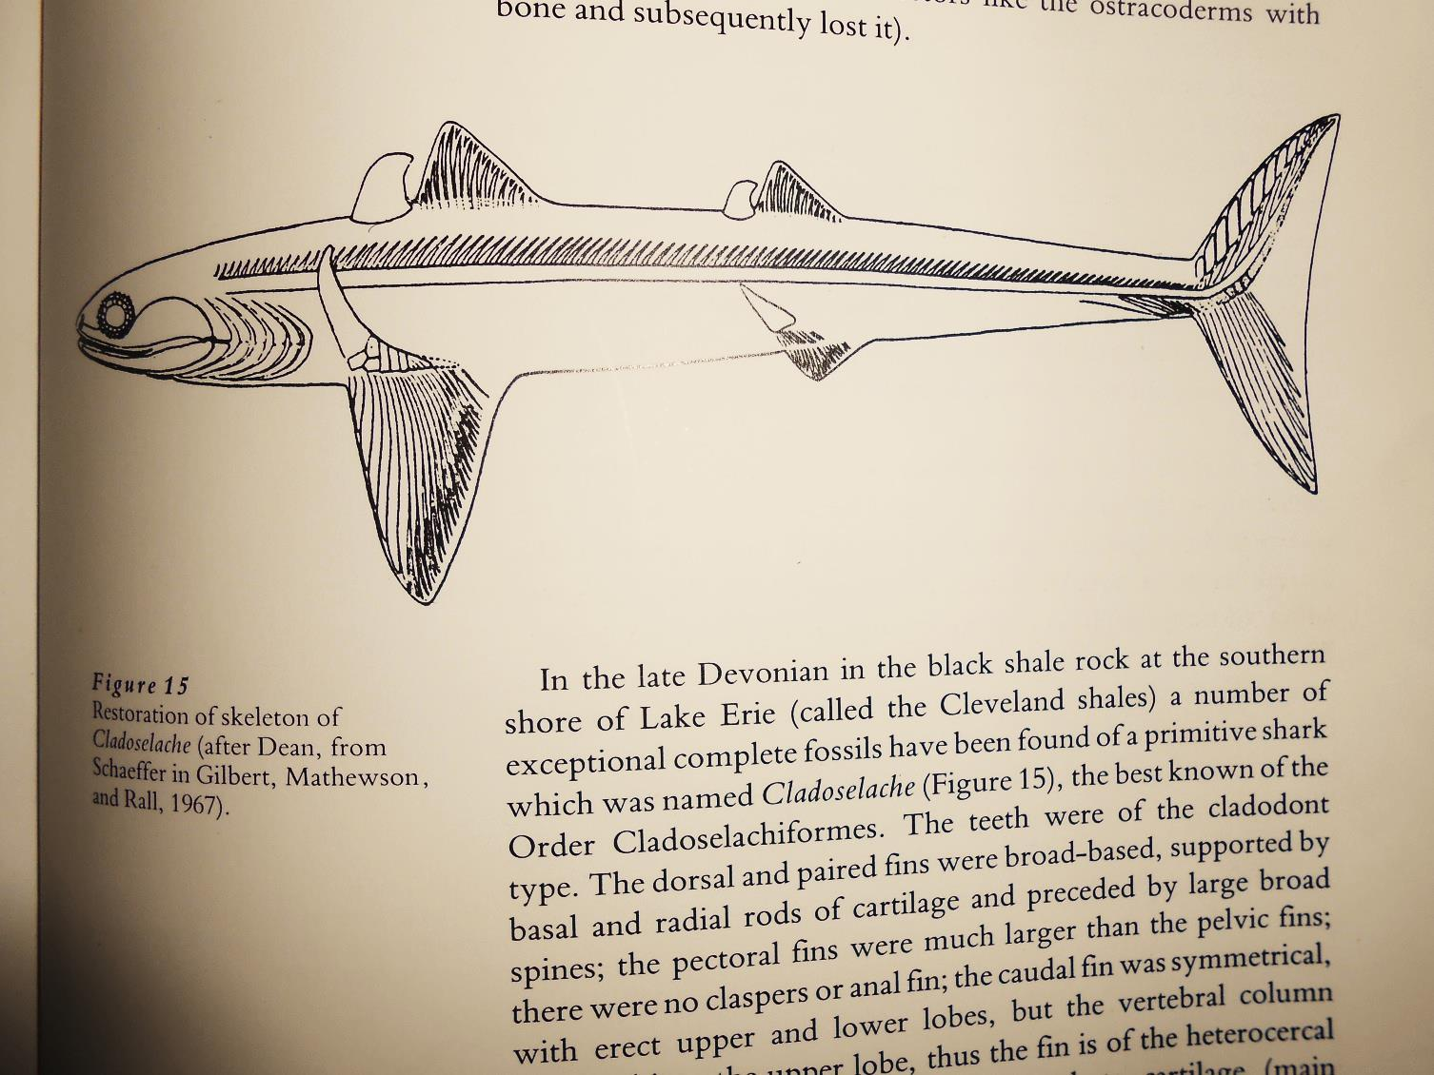
القرش Cladoselache

